Slide 1
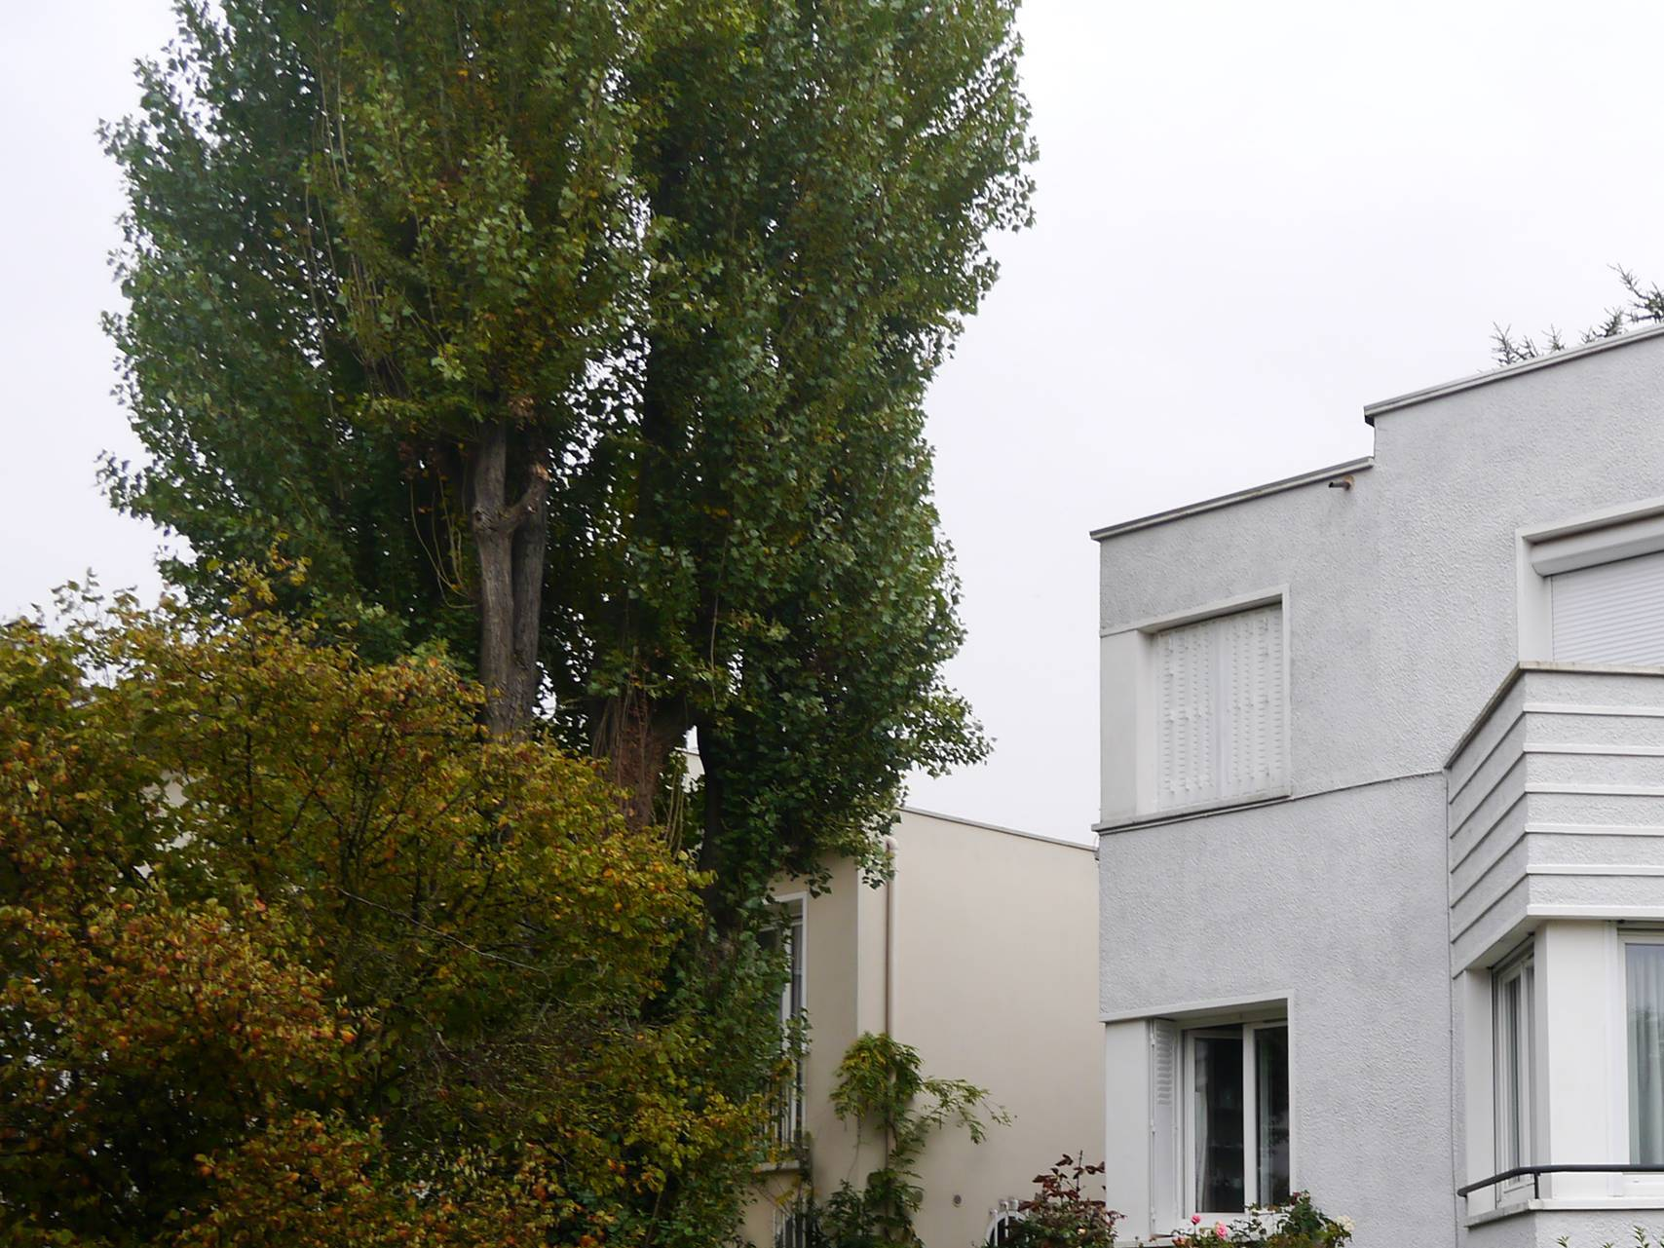
ASSOCIATION DES RIVERAINS
DU PARC DE SCEAUX
AG du 01 12 2012

Slide 2

MAISONS PAYSANNES DE FRANCE UNE ASSOCIATION RECONNUE D’UTILITE PUBLIQUE FONDEE EN 1965.
ELLE A POUR BUT:
De sauvegarder les maisons paysannes traditionnelles et leurs annexes en favorisant leur restauration selon les conditions propres à chaque région
De promouvoir une architecture contemporaine de qualité en harmonie avec les sites
De protéger le cadre naturel et humain des maisons paysannes, de leurs agglomérations, et les paysages ruraux

Slide 3


Slide 4
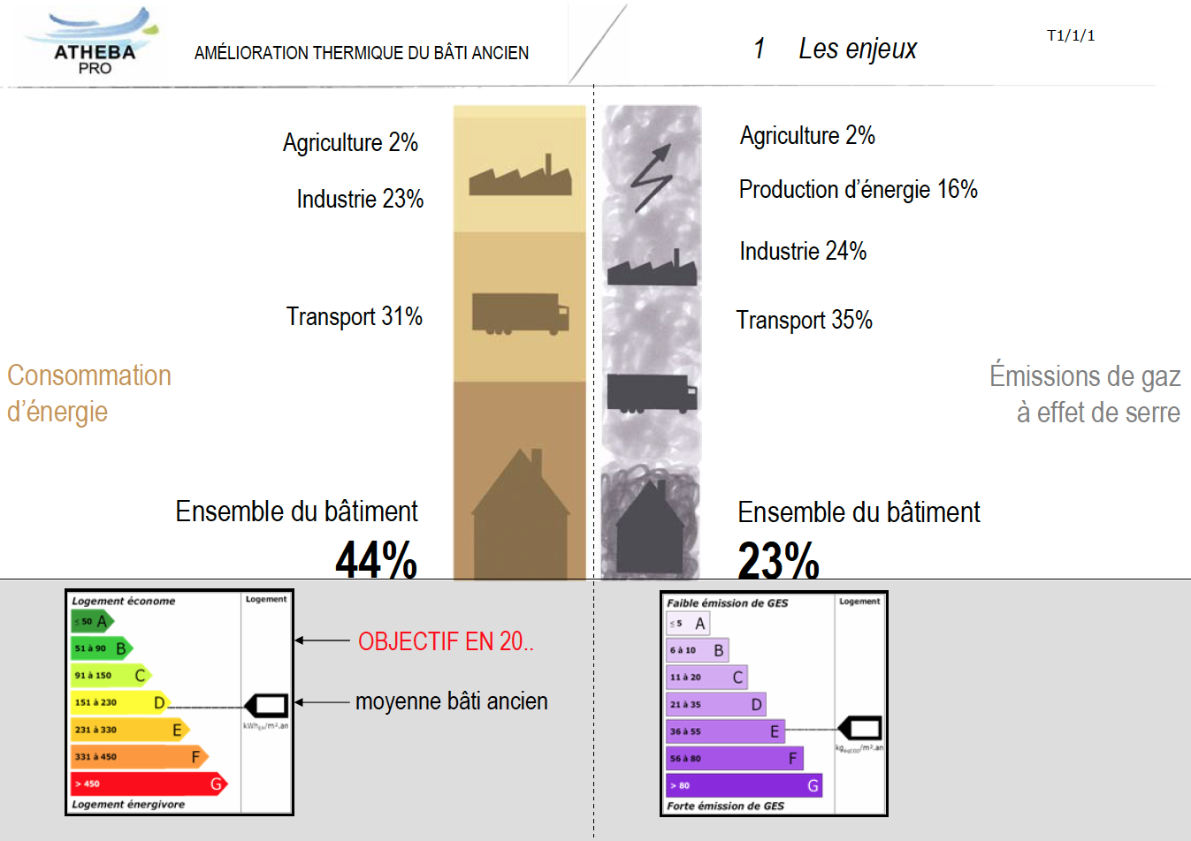
Notes:
----- Notes de la réunion (01/12/12 15:01) -----
MOYENNE DU BATI ANCIEN 162 KWH/m2 PAR AN
MOYENNE DU BATI 240 KWH/M2 PAR AN

Slide 5
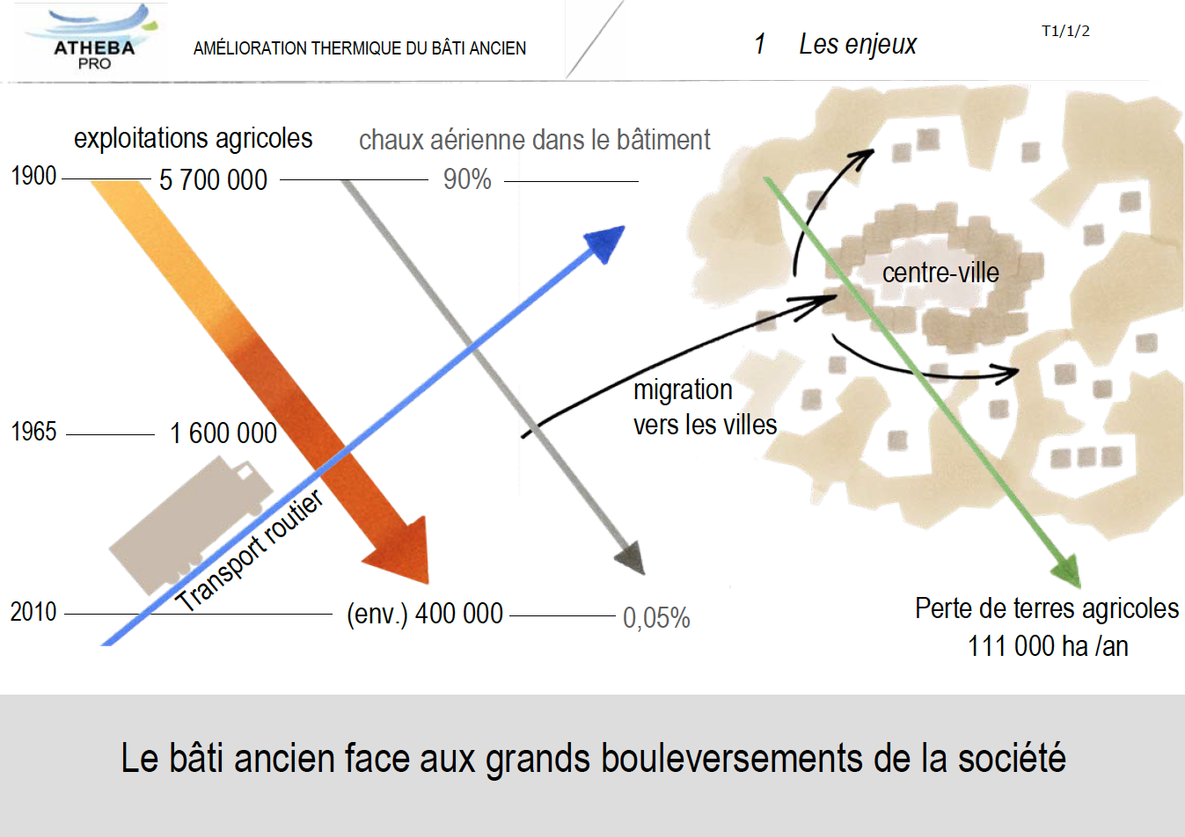
Notes:
----- Notes de la réunion (01/12/12 15:01) -----
AUGMENTATION DU TRANSPORT ROUTIER MIGRATION VERS LES VILLES ET PERTE DE TERRES AGRICOLES 111 000 HA PAR AN

Slide 6
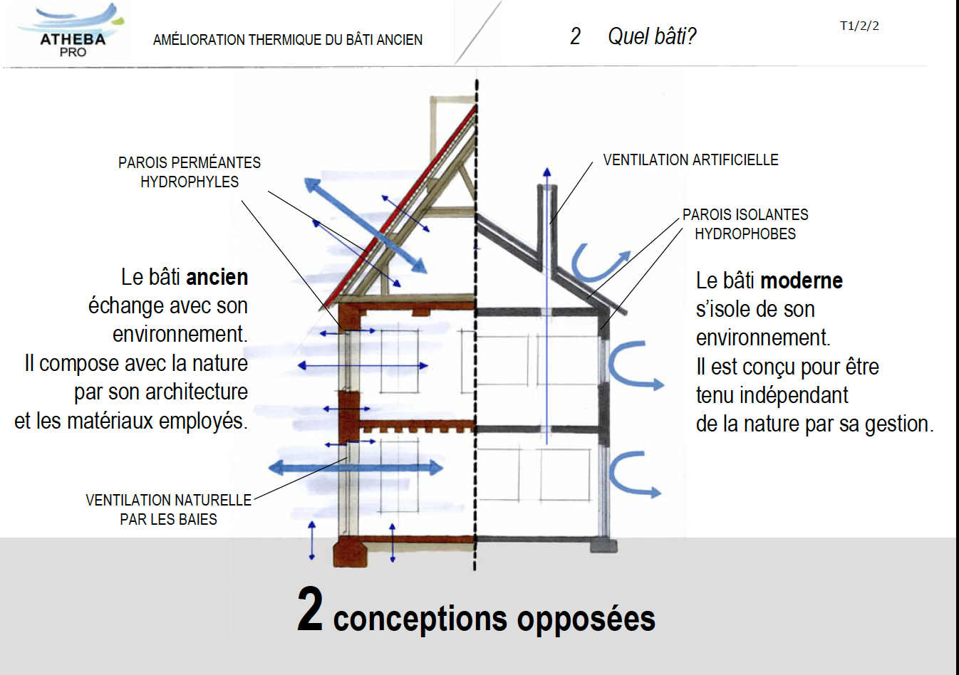
Notes:
----- Notes de la réunion (01/12/12 15:01) -----
LE BATI ANCIEN ECHANGE AVEC SON ENVIRONNEMENT
LE BATI MODERNE S'ISOLE DE SON ENVIRONNEMENT

Slide 7
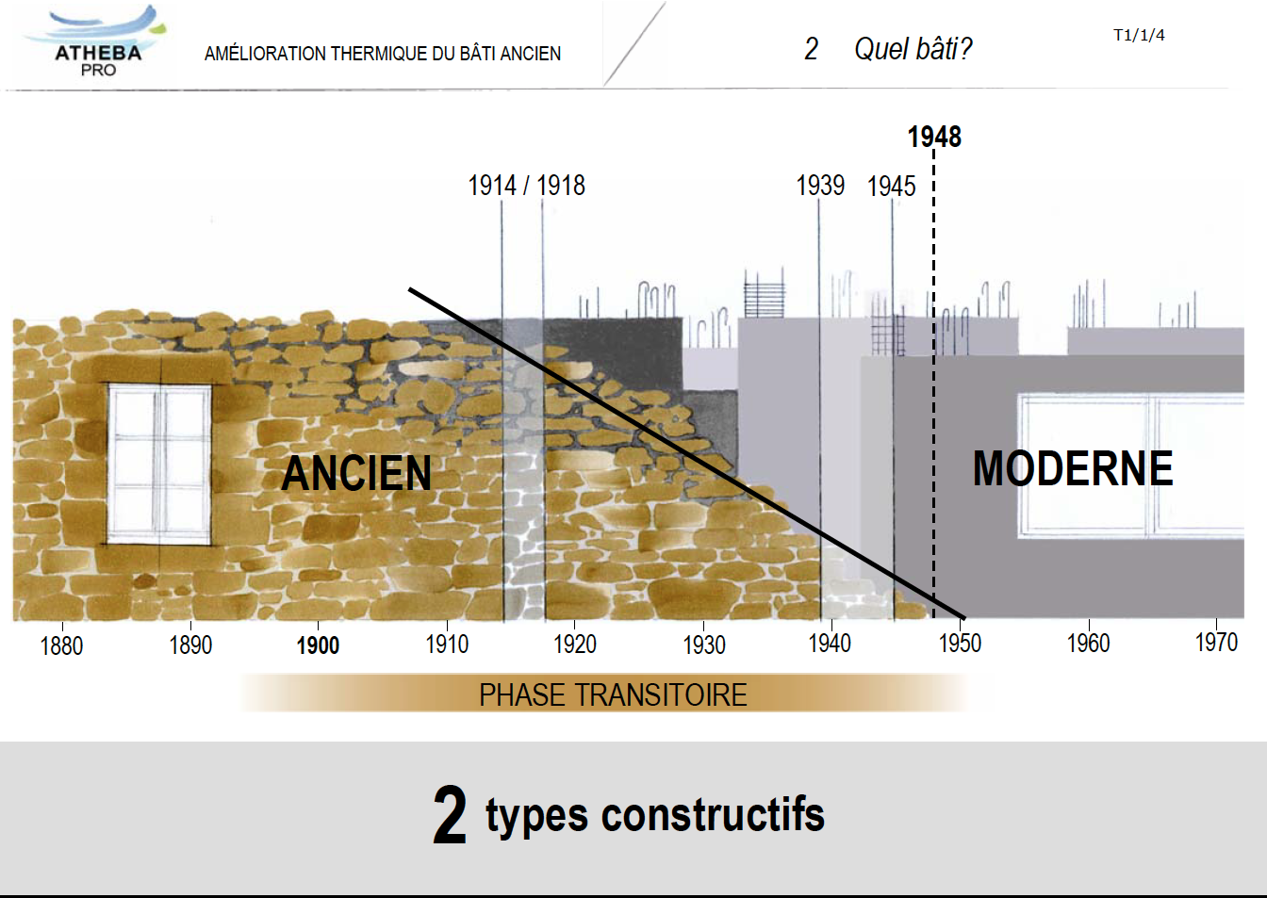

Slide 8
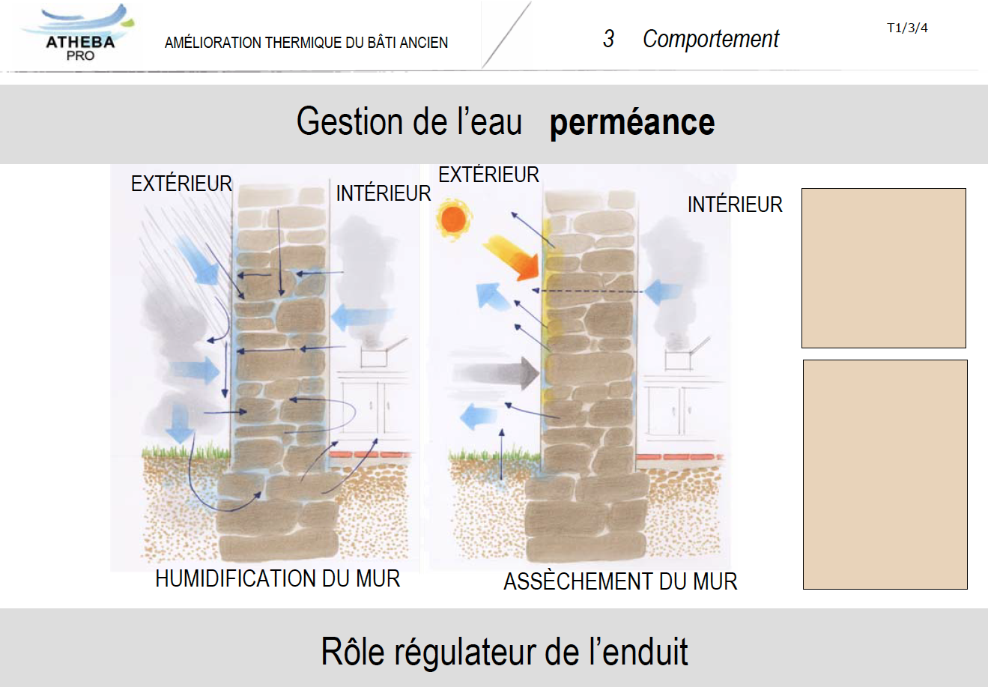

Slide 9
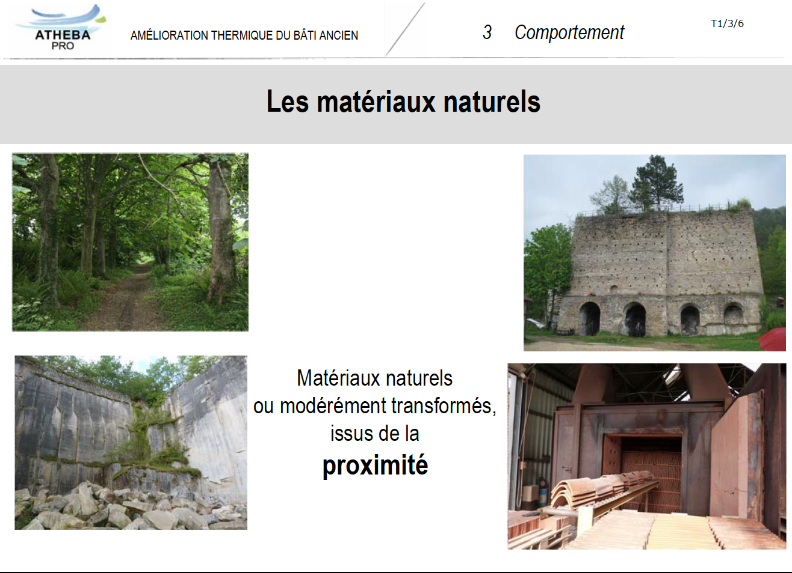

Slide 10
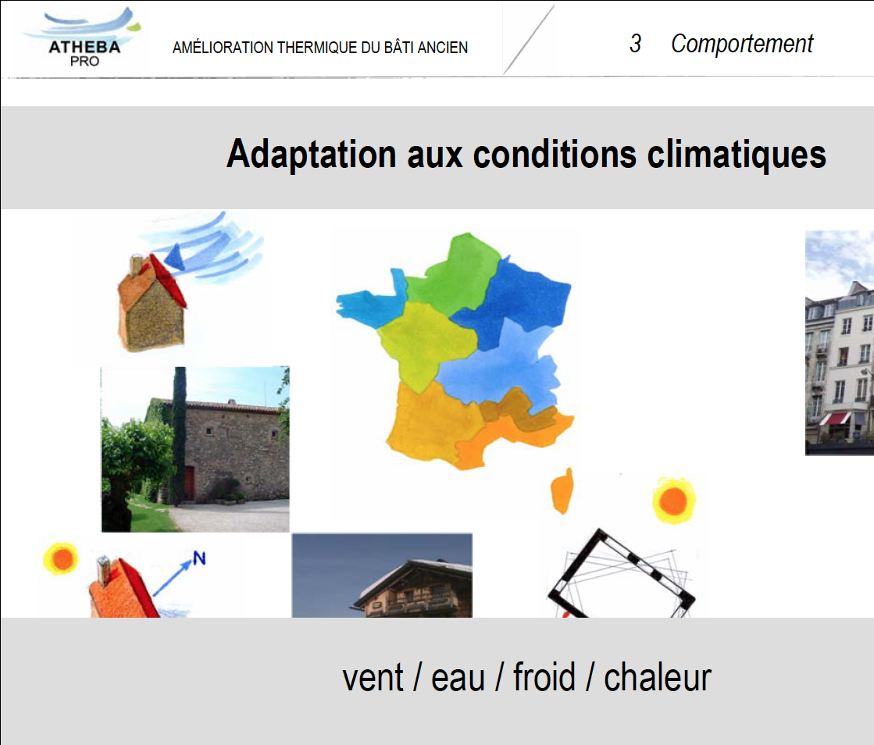

Slide 11
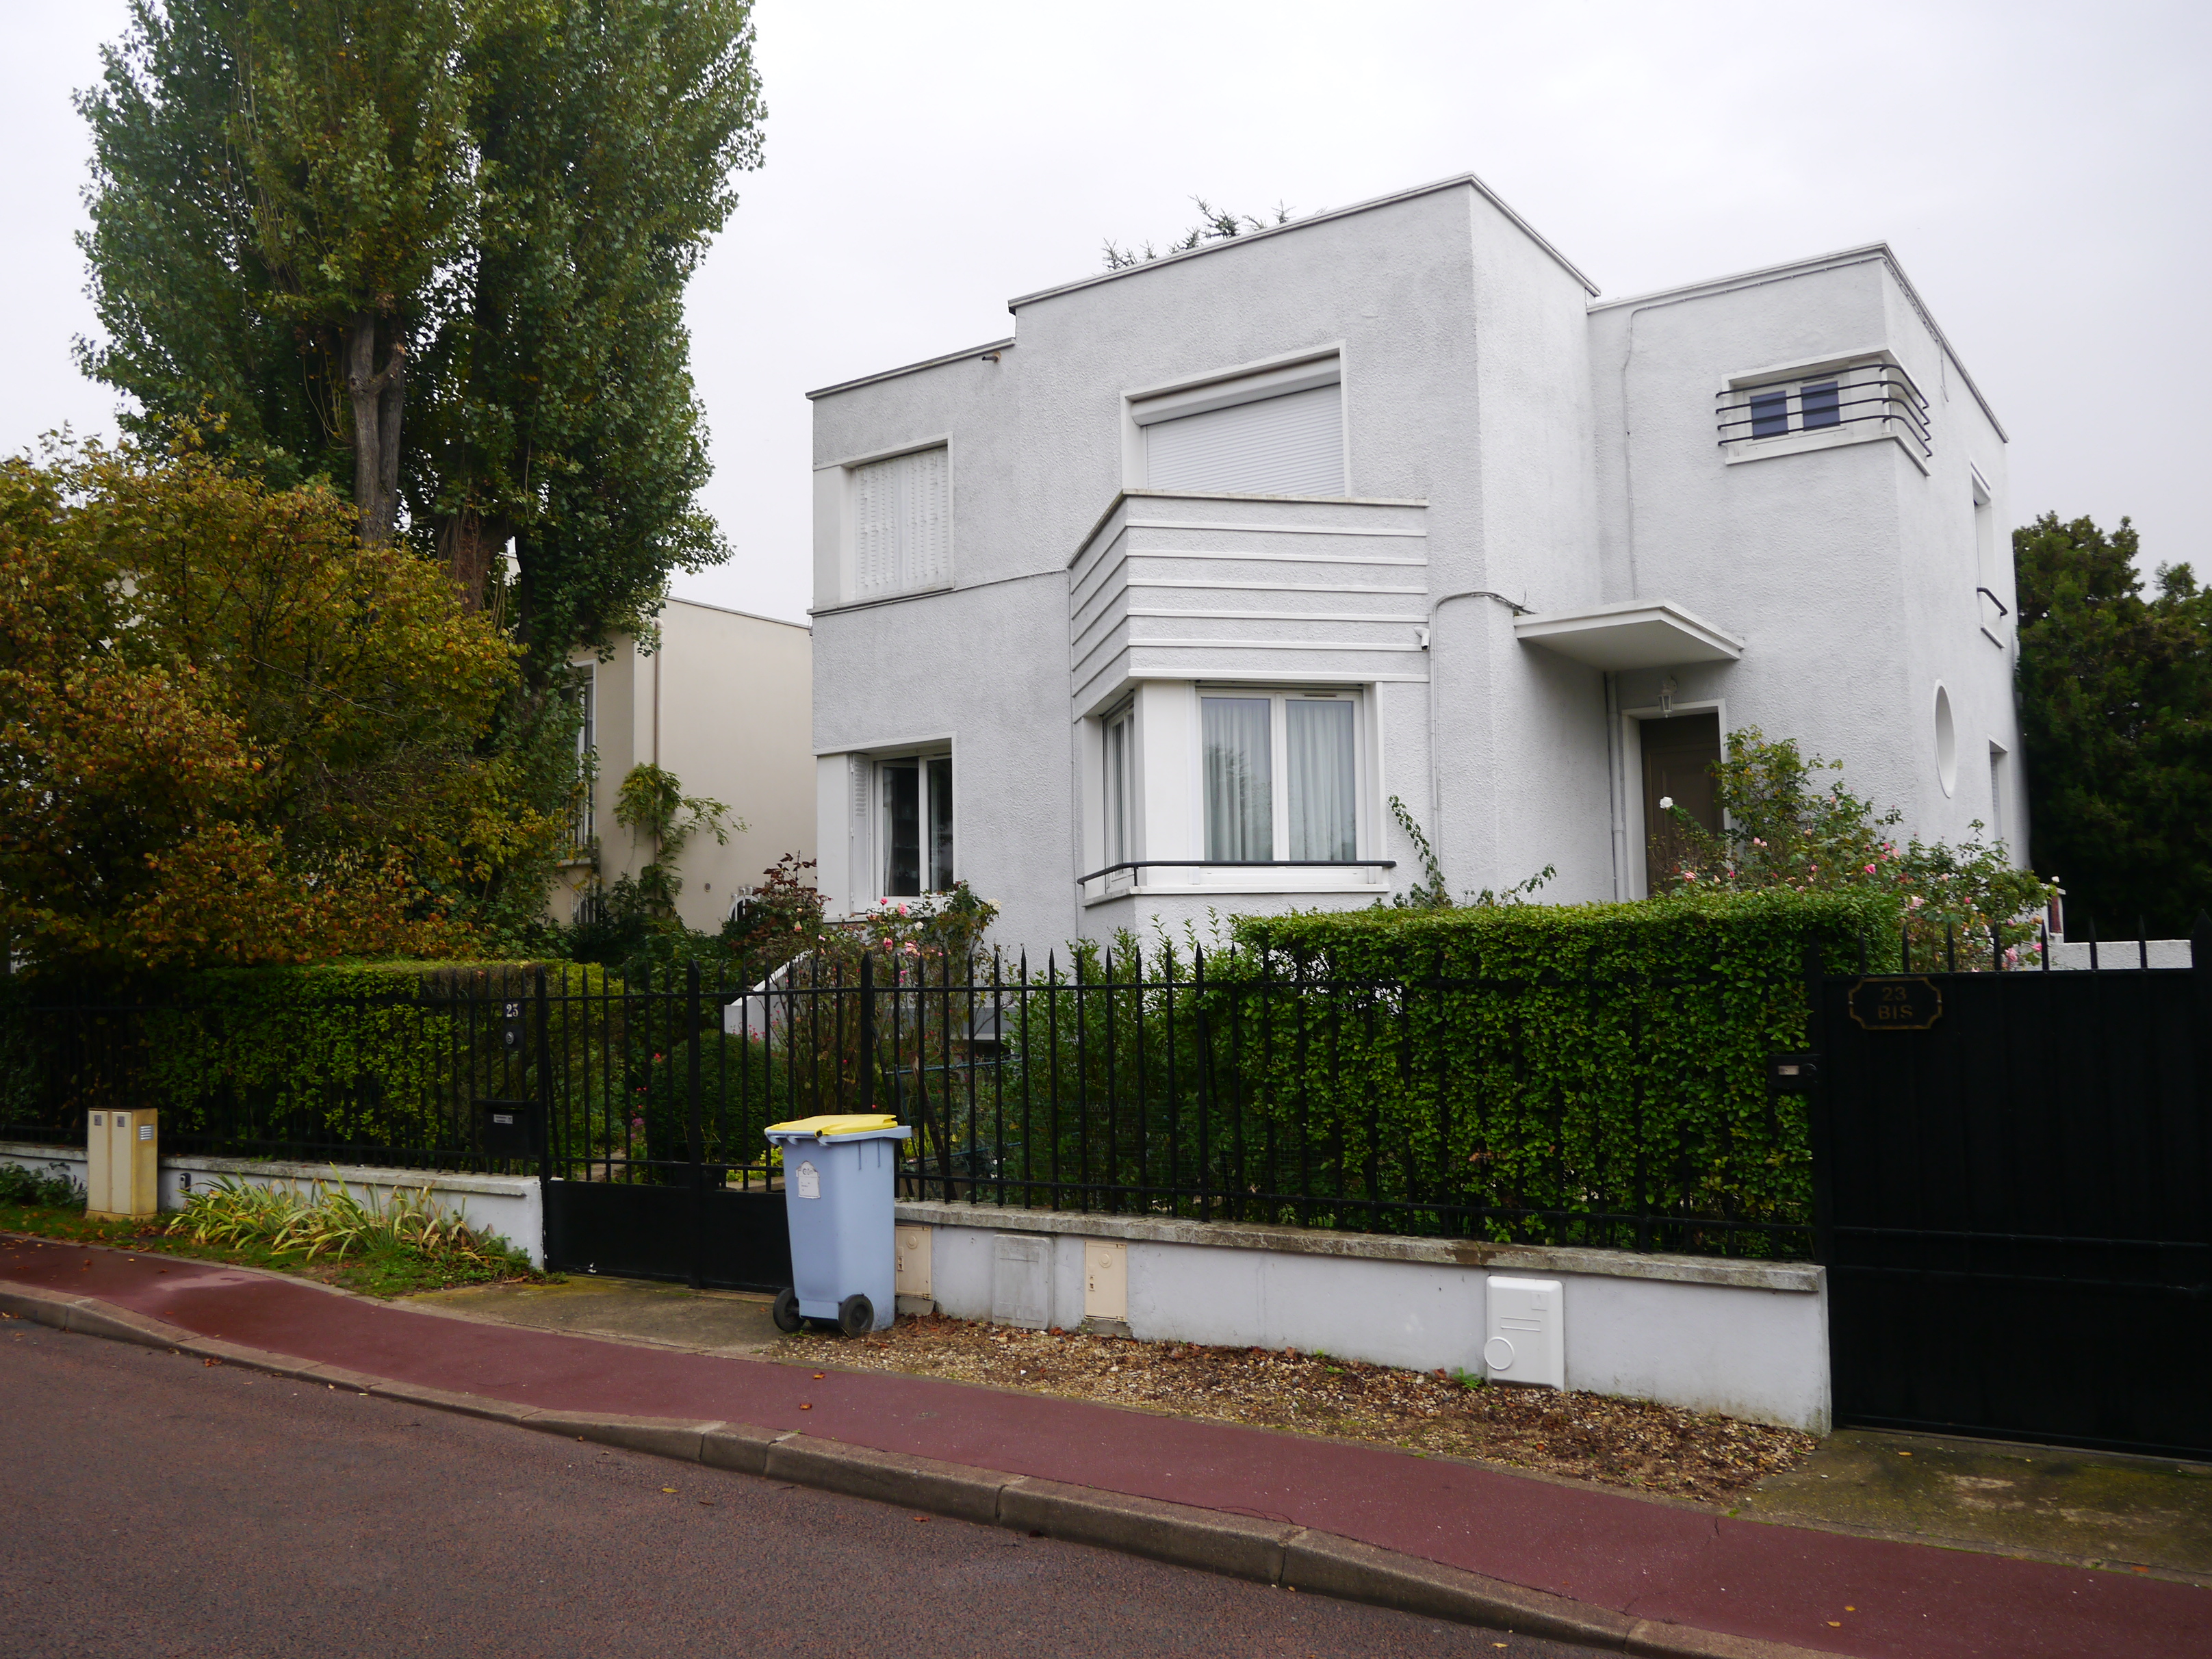
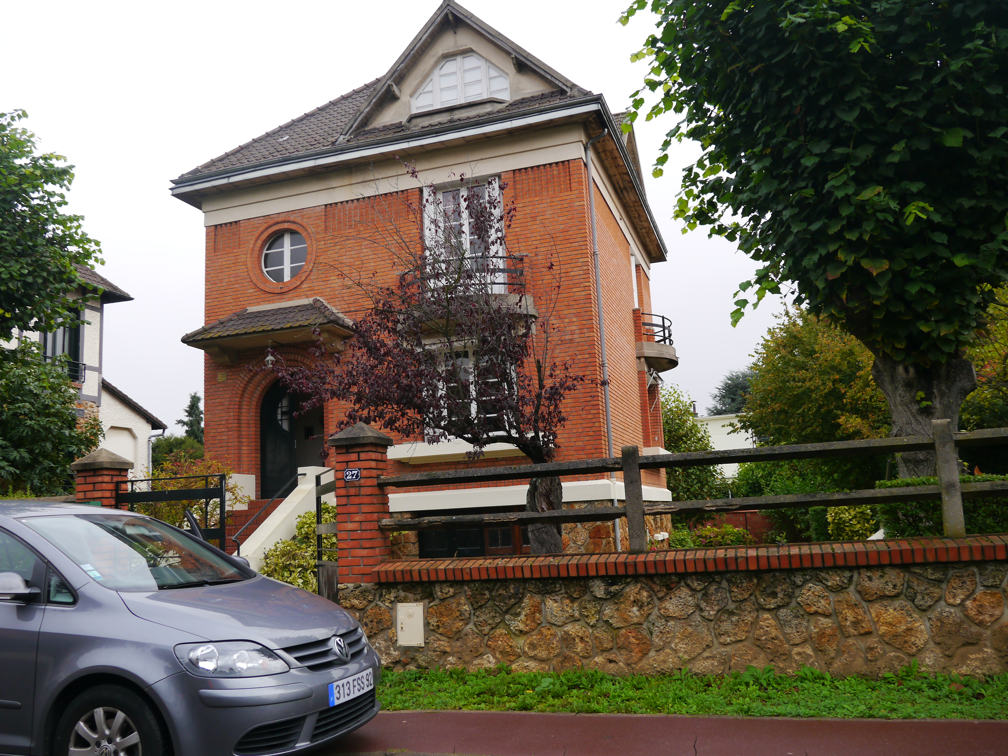
LE CONTEXTE REGLEMENTAIRE DE L’AMELIORATION THERMIQUE DU BATI
D’AVANT 1948

Slide 12

LA RT EX
Notes:
toitototototoot
12

Slide 17
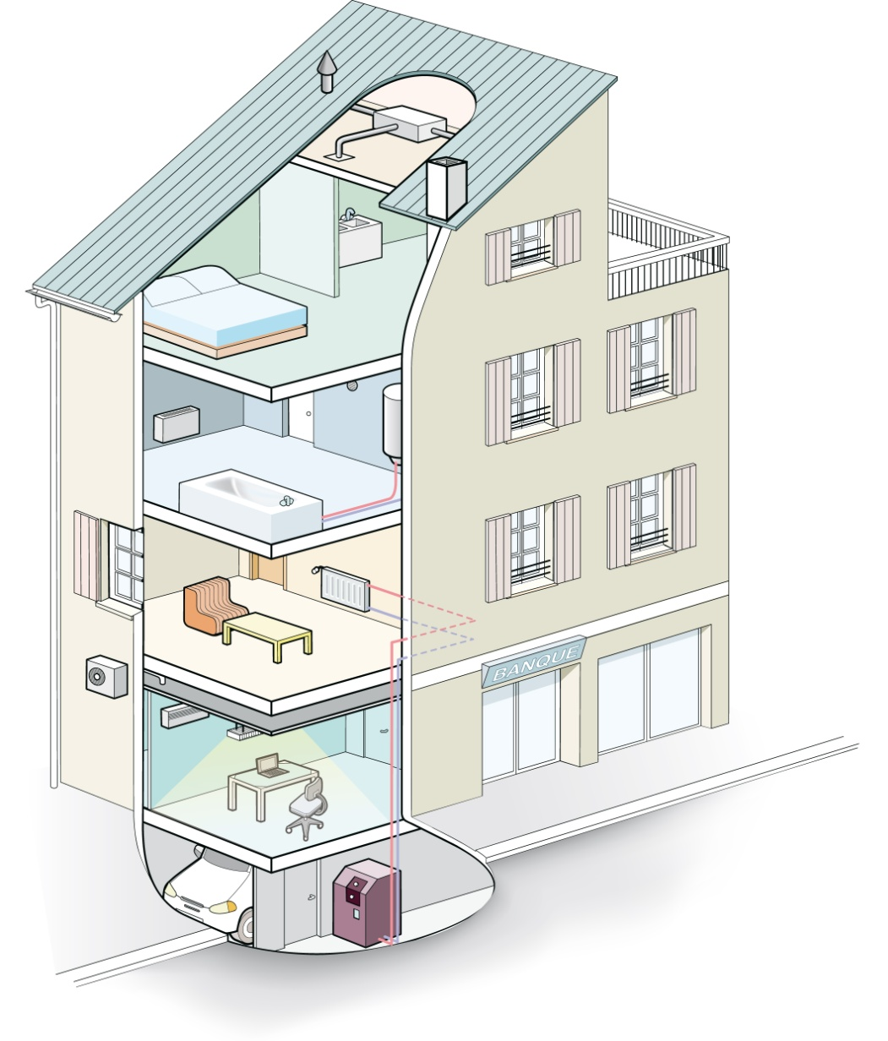
RT « Elément par élément »
Plancher de combles perdus
R = 4,5 m²K/W
Laine minérale ou cellulose soufflée 18 cm
Toit terrasse
R = 2,5 m²K/W
Dalle béton 20 cm +
PUR25 6 cm ou LDR38 9 cm
Mur sur local non chauffé
R = 2,0 m²K/W
Parpaings 20 cm + laine minérale / mouton 6 cm
Rampant < 60°
R = 4,0 m²K/W
Laine minérale ou
chanvre déroulée 16 cm
Mur extérieur
R = 2,3 m²K/W
Bloc béton 20 cm +
PSE38 8 cm
R = 2,0 m²K/W
(zone H3 < 800m)
Plancher bas sur extérieur ou parking collectif
R = 2,3 m²K/W
Dalle béton 20 cm
+ fibrastyrène 10 cm
R = 2,0 m²K/W
(zone H3 < 800m)
Plancher bas sur vide sanitaire
R = 2,0 m²K/W
Dalle béton 20 cm + laine de roche 8 cm ou flocage cellulose 10 cm
17

Slide 36
Les postes de déperditions thermiques
Source : Guide de recommandations DPE

Slide 37
Bâti ancien (< 1948)
Bâti moderne ( > 1948 )
Conception bioclimatique (apports gratuits en hiver et protection solaire en été)
Ventilation naturelle traversante
Forte inertie (murs, refends et planchers lourds)
Résistance thermique des parois : moyenne (cas des murs épais ou des doubles murs) ou mauvaise (murs en pans de bois)
Inconfort d’hiver (Effet de paroi froide) dû aux fenêtres et aux murs non enduits
Mauvaise étanchéité à l’air
Conception souvent non bioclimatique
Ventilation mécanique, simple ou double flux
Inertie moyenne voire faible
Résistance thermique des parois : moyenne (> 1975) ou mauvaise (entre 1948 et 1975)
Présence de ponts thermiques importants (> 1975)

Slide 38
QUELS MATERIAUX ?
Pour Isoler les murs?
Pour Isoler la toiture ?
Pour restaurer la façade ?
Pour traiter les ouvertures ?

Slide 39
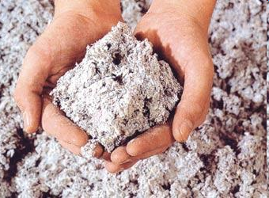
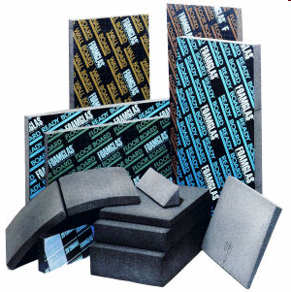
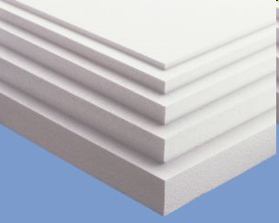
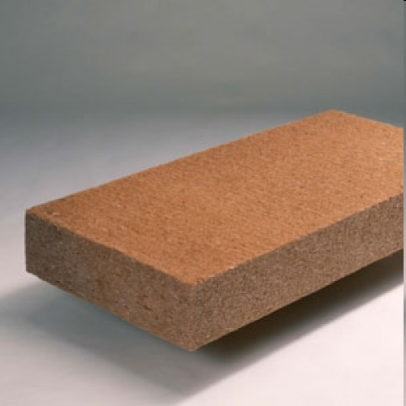
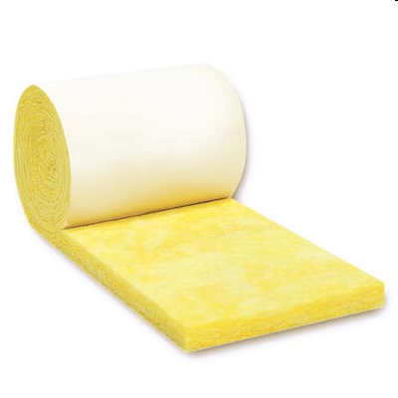
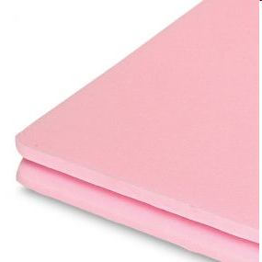

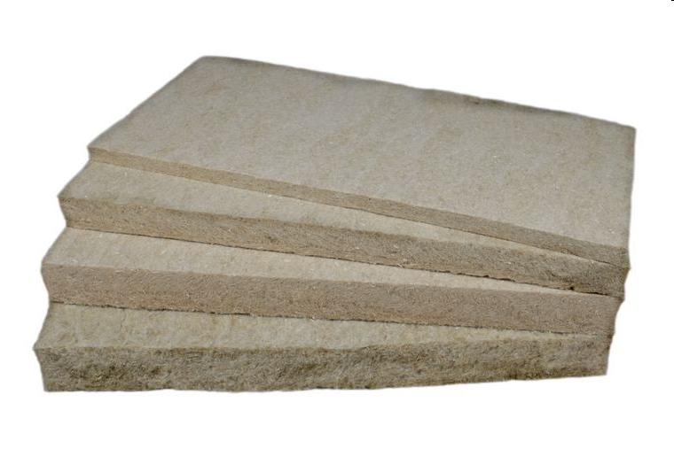
NON PERMEABLE A LA VAPEUR D’EAU
PEU PERMEABLE A LA VAPEUR D’EAU
PERMEABLE A LA VAPEUR D’EAU
Ouate de cellulose
Verre cellulaire
Polystyrène expansé
Panneau de fibre de bois
Laine minérale
Panneau de liège
Polystyrène extrudé
Laine de chanvre

Slide 40
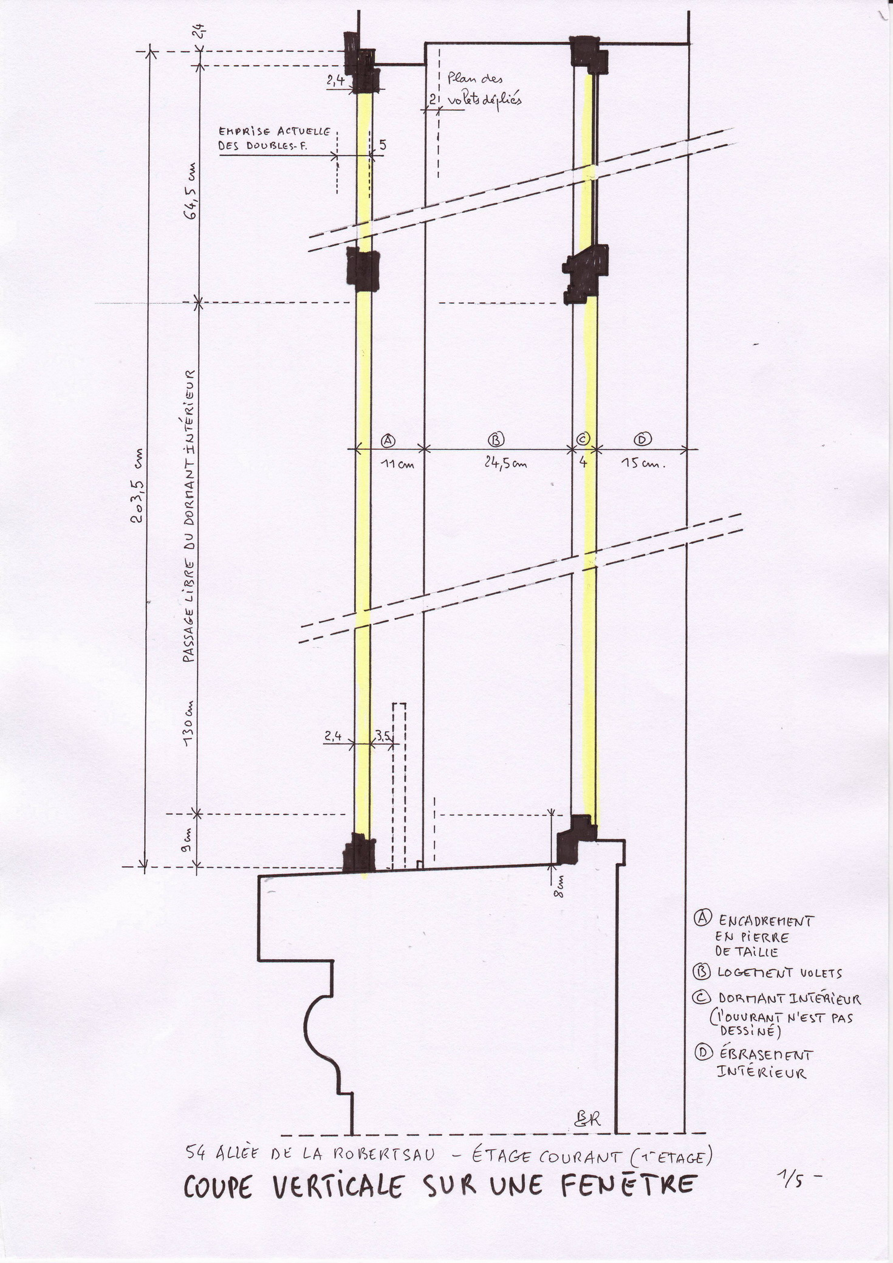
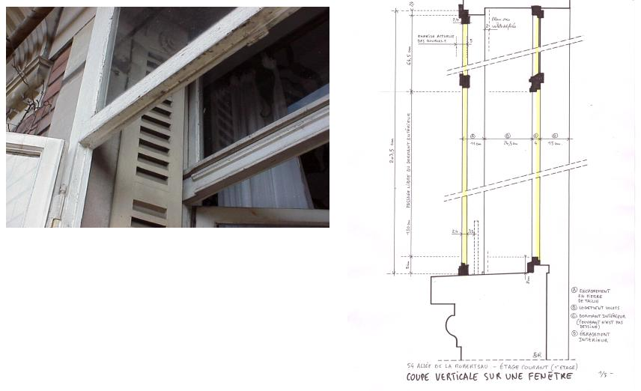
Les ouvertures :
L’exemple des fenêtres doubles
Vitrage au nu du mur extérieur :
Surface ensoleillée maximale
Lame d’air de plus de 20cm
Résistance thermique supplémentaire

Slide 41
QUEL TYPE DE CHAUFFAGE ?
Chauffage bois ?
Pompe à chaleur ?
Chauffage gaz ?
Etc……….

Slide 42
CHAUFFAGE AU BOIS:
Le rendement ne doit pas être inférieur à 65%
LA POMPE A CHALEUR:
Le COP minimal doit être de 3,2
LES CHAUDIERES GAZ OU FIOUL:
Doivent avoir un rendement supérieur à 90 %
CHAUFFAGE ELECTRIQUE:
Tous les systèmes présents sur le marché ont leurs avantages et leurs inconvénients
DANS TOUTES LES CONFIGURATIONS IL FAUT
UNE REGULATION

Slide 43
MERCI DE VOTRE ATTENTION

